Slide 1

第3章 编程作业

Slide 2
作业1：从点云重新投影生成深度图
作业要求
从数据文件pc_rot.csv读入点云数据，并根据相机参数生成对应的深度图（尺寸为640x480）
其中相机参数为：
CAM_WID,CAM_HGT = 640,480（重新生成的深度图尺寸）
CAM_FX,CAM_FY = 795.209,793.957（fx/fy）
CAM_CX,CAM_CY = 332.031,231.308（cx/cy）
你可以在代码框架partial_code_pc_to_dep.py的基础上修改
生成的深度图需要考虑中前后物体遮挡效应、并尽量减少由于转换后像素稀疏带来的“透射”现象。
提交内容
生成的结果存为dep_rot.csv并作为作业提交
备注说明
生成的深度图存放每个像素对应点云的Z数据，不考虑视线“矫正”问题和镜头矫正问题。
对于生成深度图中无效像素（没有点云对应的像素、或者像素值为负数）保存为inf，具体方法见代码框架partial_code_pc_to_dep.py

Slide 3
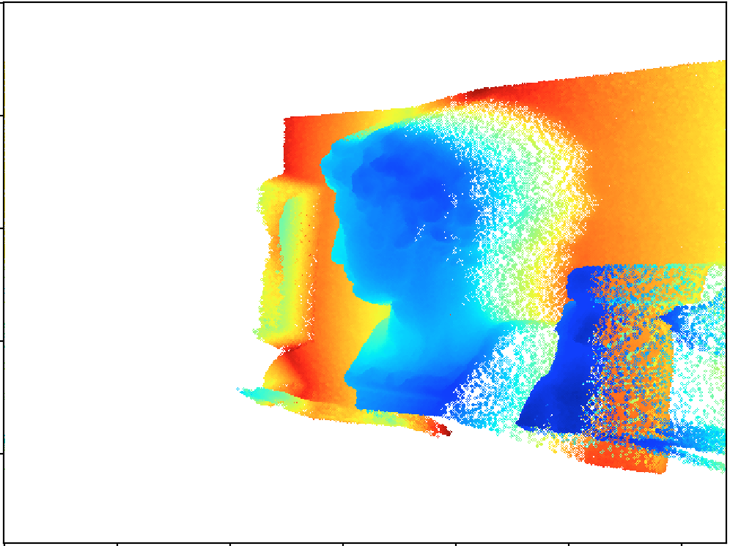
作业1：从点云重新投影生成深度图
作业提示：转换后应该看到的效果
白色区域是无效点
因为重投影后，不一定每个像素都有值

Slide 4
作业2：从深度图生成PLY格式文件
作业要求
通过深度图文件head_dep.csv和灰度图文件head_gray.csv 生成石膏头像的3D数据文件head.ply。
可以利用partial_code_ply.py代码框架进行修改，完成你的程序。
三角形顶点的连接方案使用“深度图上的简易三角剖分”（每个空间点根据它在深度图上的像素位置连接三角形）
三角形顶点的颜色使用head_gray.csv文件给出内容，通过空间点在灰度图赏的像素位置找到他的灰度（注意：每个空间点的深度图像素位置同样也是他在灰度图上的像素位置）
注意：灰度图文件内像素亮度值可能超过256，考虑PLY文件内RGB色用0-255表示，请在转换时，对灰度进行比例缩放（使得灰度值返回在0～255之内），具体的显示效果请参考PPT的示意图。
将深度图转成点云时使用的相机参数为：
CAM_WID,CAM_HGT = 640,480（图像尺寸）
CAM_FX,CAM_FY = 795.209,793.957（fx/fy）
CAM_CX,CAM_CY = 332.031,231.308（cx/cy）
提交内容
生成的head.ply文件

Slide 5
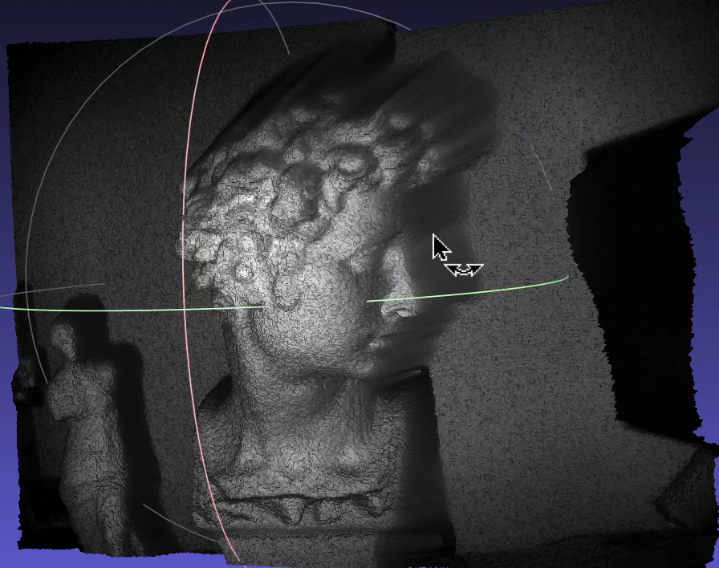
作业2：从深度图生成PLY格式文件
作业说明
生成后可以用meshlab打开看，检验该ply文件是否正确
具体的显示效果请参考右图（视频）（和给你的数据可能有左右翻转）
深度图数据head_dep.csv里面存放每个像素对应点云的Z数据，不考虑视线“矫正”问题和镜头矫正问题
作业附件提供了pyramid.ply和cube.ply用于参考，他们是ASCII文件，其中内容可以用任意文字编辑软件查看。
视频

Slide 6
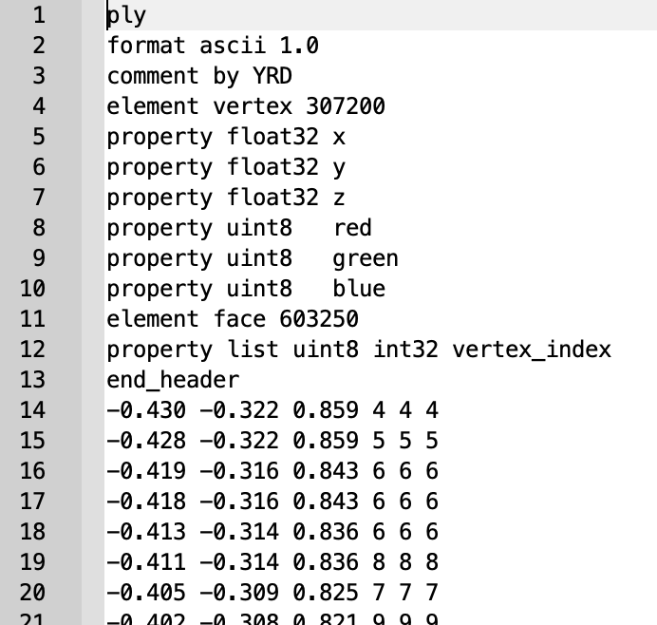
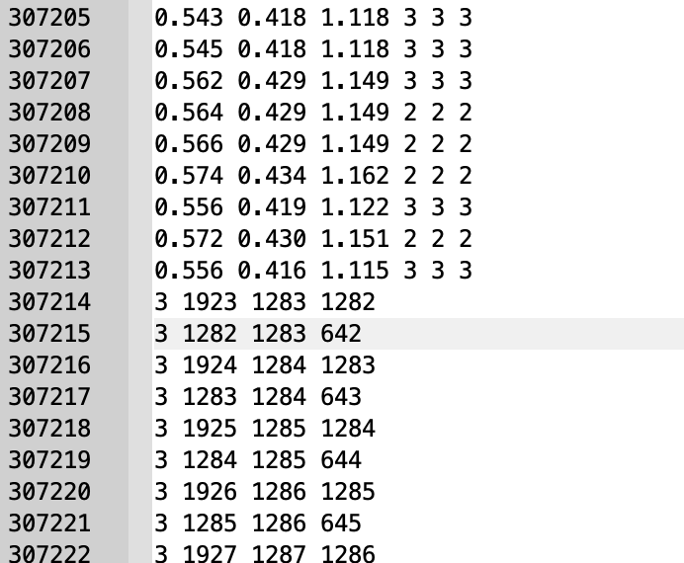
作业2：从深度图生成PLY格式文件
作业提示—ply文件的片段
PLY文件开头部分
PLY文件数据部分：顶点坐标和色彩
PLY文件数据部分：三角形顶点序号列表
仅仅是一个示例，给你的作业数据在具体数值上可能和这里列出的不同

Slide 7
作业提交
命名方式：手机号+文件名，如：18721315972-dep_rot.csv
提交邮箱：chenglei@jenvei.com
截止日期：11月10日

